Slide 1

Desarrollo Habilidades
Agosto 2020

Slide 2

Habilidad Reconocer
1° Ciclo
17 – 21
Agosto

Slide 3
LÍMITE DE TIEMPO:
2 minutos
60
50
10
40
20
30

Slide 4
Encierra con un circulo imaginario los medios de transportes terrestres

Slide 5
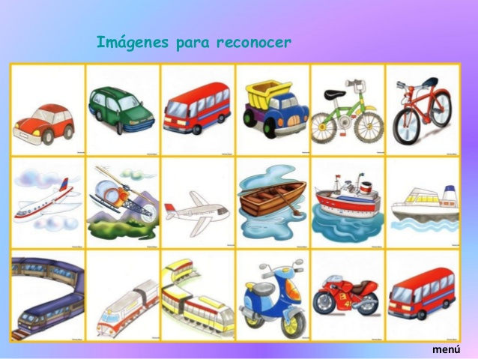

Slide 6
LÍMITE DE TIEMPO:
3 minutos
60
50
10
40
20
30

Slide 7
Observa los patrones a continuación y reconoce la secuencia correspondiente a cada uno

Slide 8
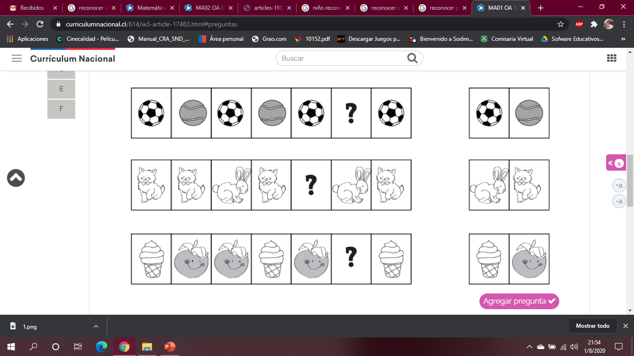


Slide 9
LÍMITE DE TIEMPO:
5 minutos
60
50
10
40
20
30

Slide 10
Observa la imagen a continuación e identifica las características físicas del personaje

Slide 11
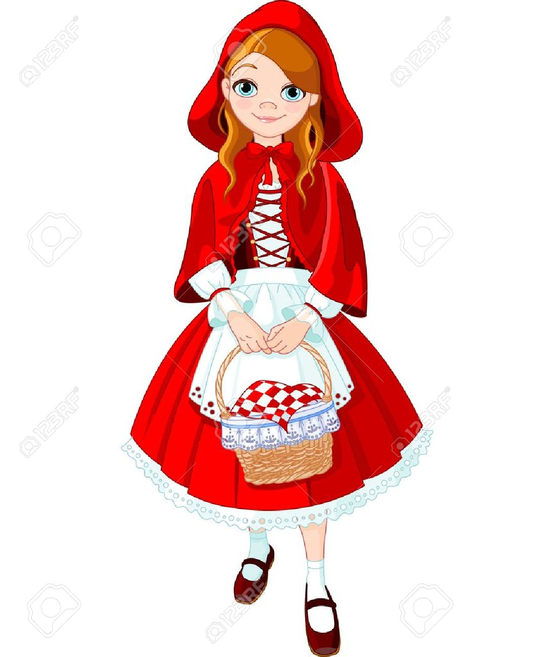
Cabello rojo Cabello negro Cabello castaño
Chaleco rojo Capa Roja Chalina Roja
Ojos negros Ojos azules Ojos verdes
Contextura delgada Contextura gruesa
Canasta oscura Canasta clara
Tes morena Tes clara

Slide 12

Ahora sumemos el puntaje
Actividad 1: 2 puntos
Actividad 2: 3 puntos
Actividad 3: 4 puntos
Si completaste media actividad, tienes la mitad del puntaje mencionado

Slide 13
Esperamos tus comentarios ☺
Habilitaremos una sección de encuesta en nuestra pagina oficial de Facebook, recuerda responder y dejar tus comentarios.
Recuerda que si tienes dudas puedes contactarte directamente con nosotros a través de tu profesora jefe
Te esperamos para la próxima actividad.

Slide 14
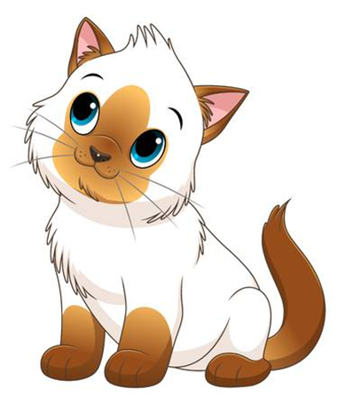
Los extrañamos mucho

